Slide 1


ЦРОД.PROJECT
Авторы: Тимур Дидигов
Никита Дильман
Кирилл Саркисов
Кирилл Камаев
01

Slide 2


Проблемы
Мы не даем нашим проектам шанса на жизнь.
Проекты во время мероприятия
Проекты после мероприятия
Нет продолжения
Проекты «живут» только во время проведения самого мероприятия.
Потеря информации
Информация, которая генерируется проектными группами не сохраняется, теряются полезные идеи и авторы.
Отсутствие цифрового следа
Авторы проектов не имеют возможности оставить цифровой след, который может помочь другим людям и самому автору.
02

Slide 3
Цели и задачи
Запустить сайт
Сбор и добавление данных о проектах на сайт
Опрос участников форума
Разработка системы внесения проектов и портфолио участника и добавление личного кабинета
03

Slide 4
Актуальность
Портфолио
Помощь новичкам
Цифровой след
Легкий доступ
Продукты для компаний и инвесторов
04

Slide 5
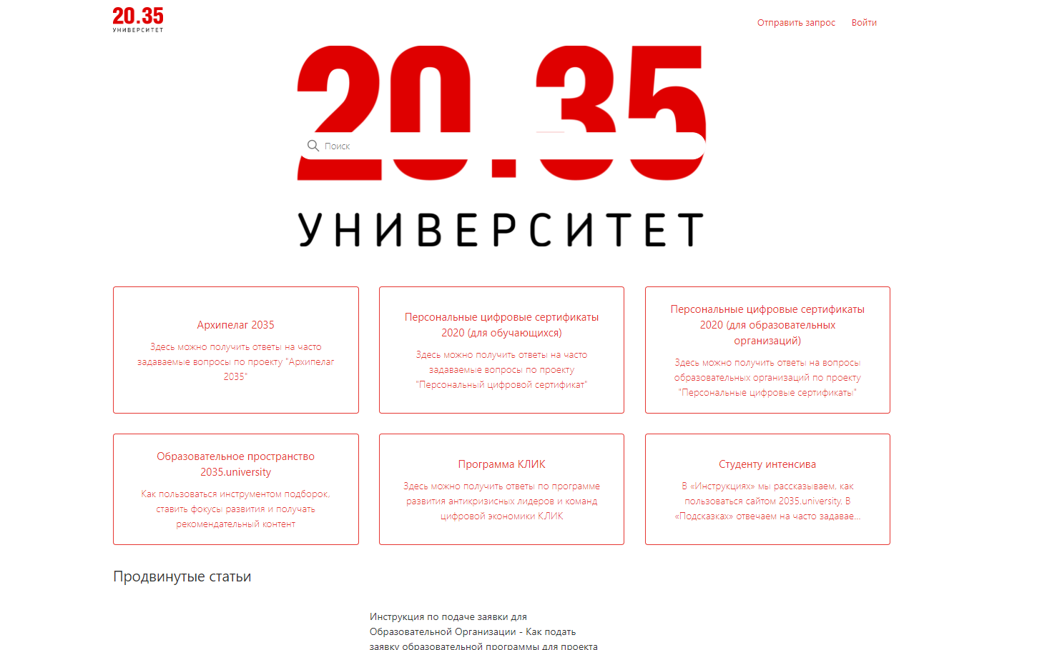
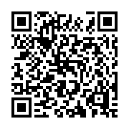
Аналоги
05

Slide 6

Главная страница
06

Slide 7
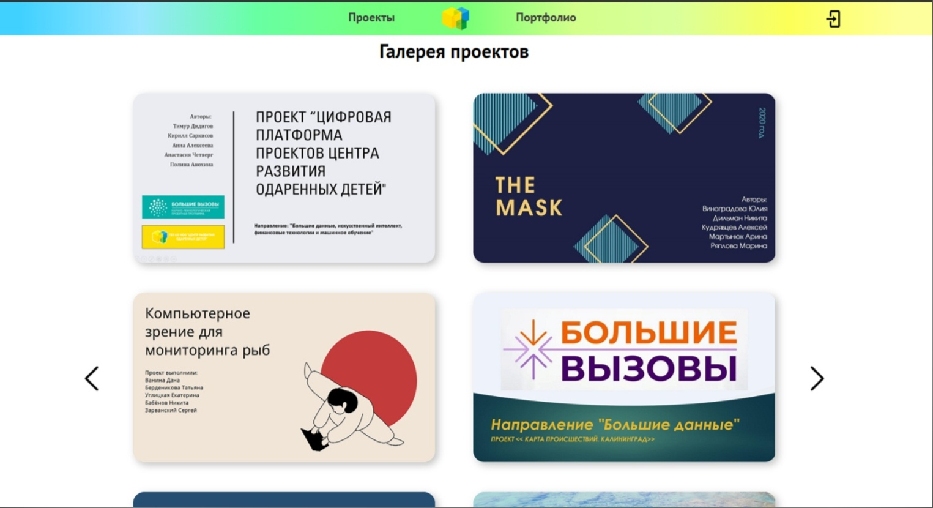
Главная страница
06

Slide 8
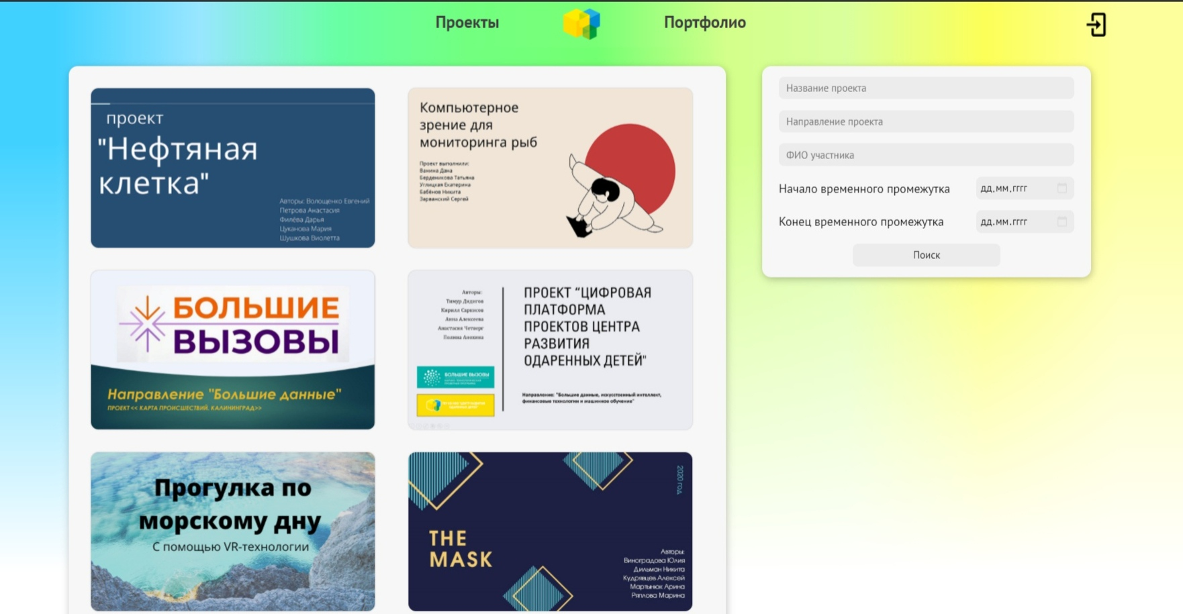
Проекты
07

Slide 9


Выводы
Мы делаем намного больше, чем представляем себе.
Проекты по мнению авторов
Проекты на самом деле
09

Slide 10
Дорожная карта
2021
2021
Январь
Июнь - август
2022
2021
2021
Февраль - июнь
Август - декабрь
08

Slide 11
Использованные источники
https://sochisirius.ru/
https://habr.com/
https://github.com/
https://dc.baltinform.ru/
10

Slide 12
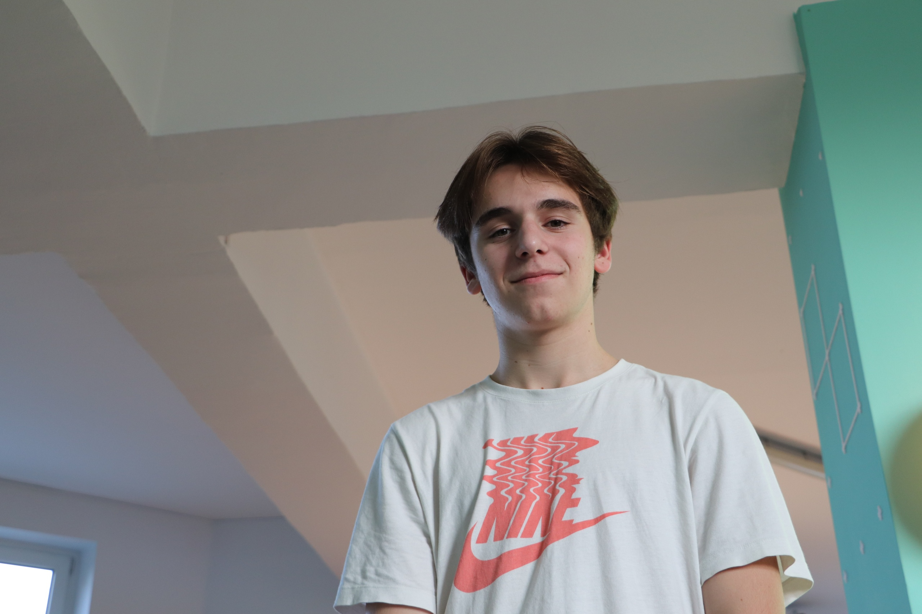
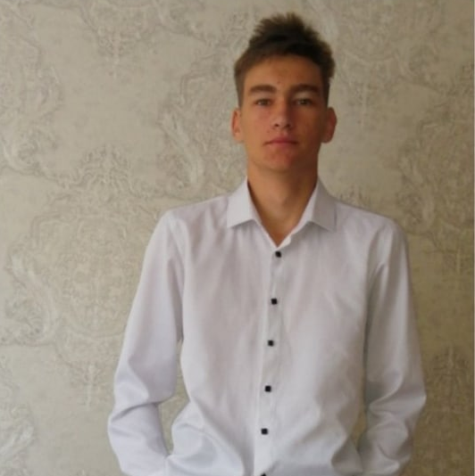
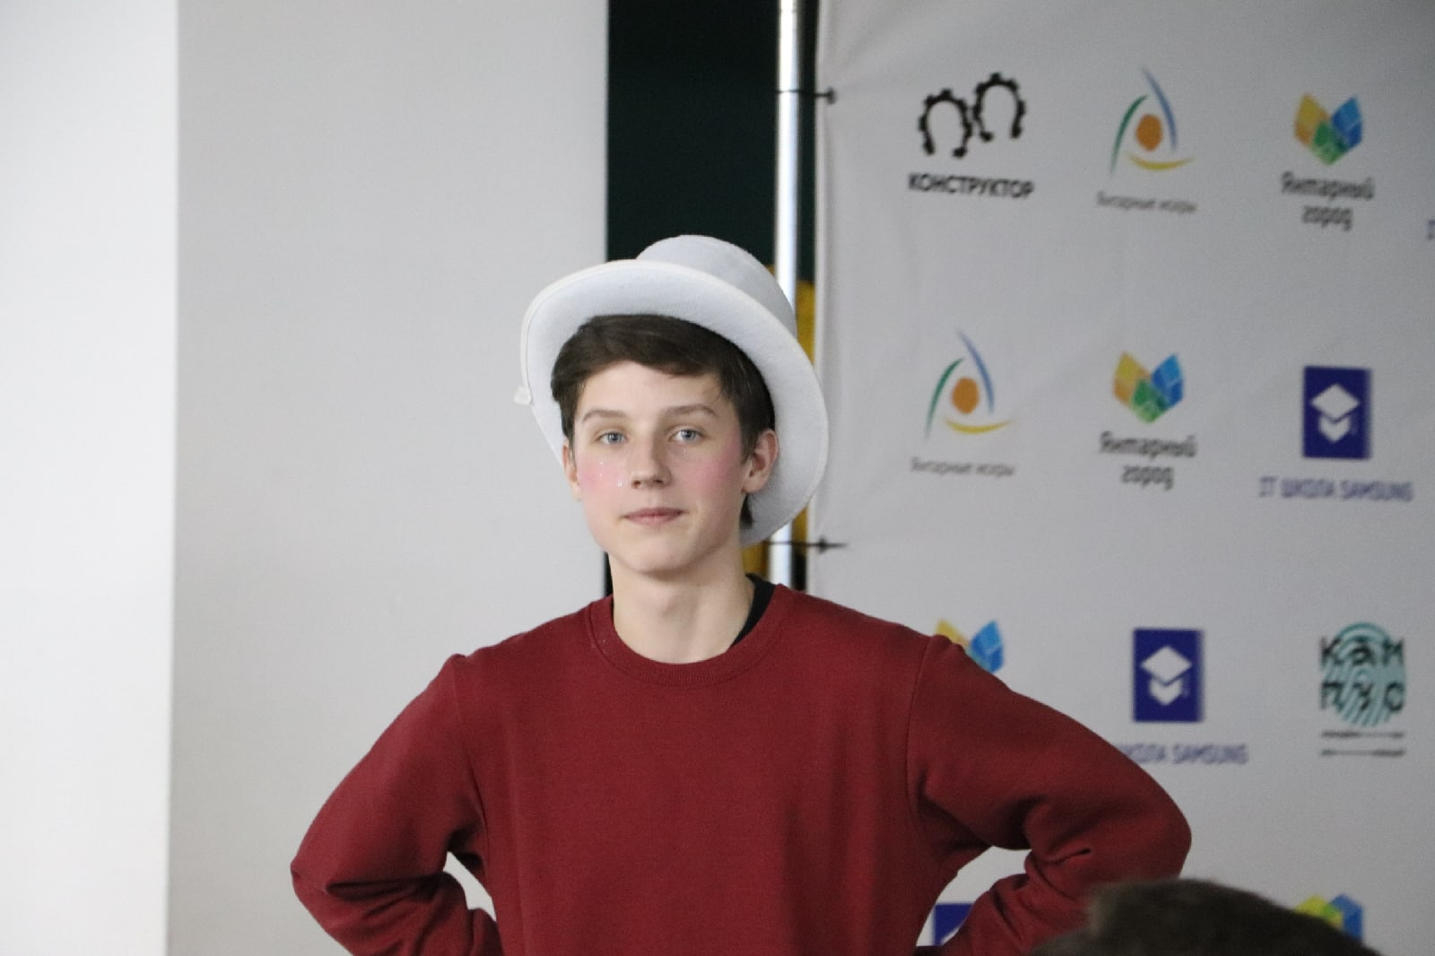
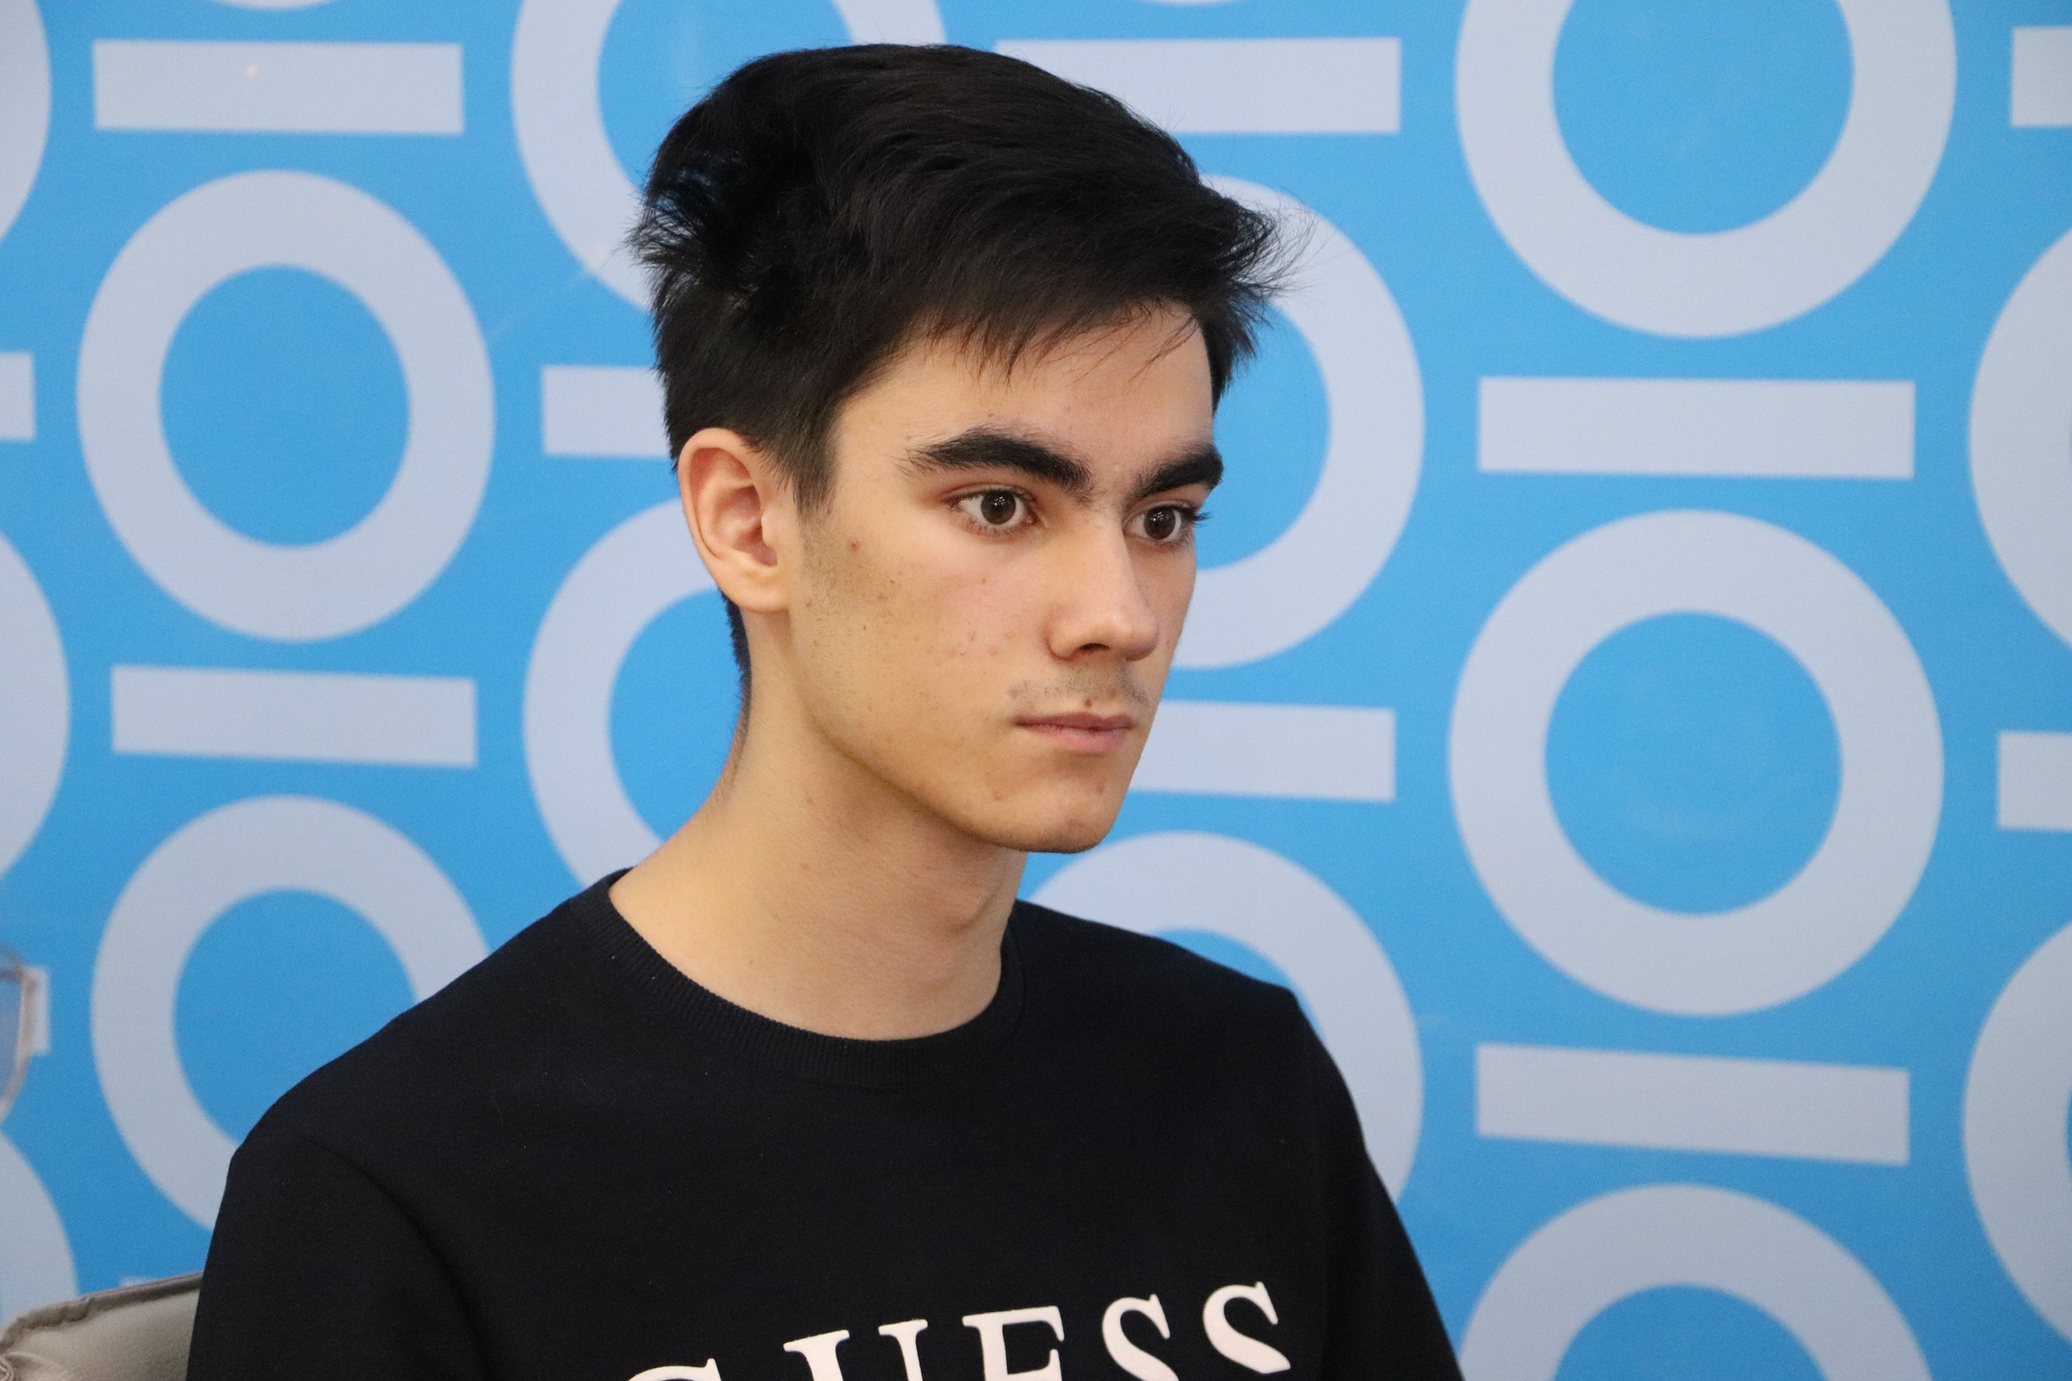
Авторы
Тимур
Captain, speaker, designer
Кирилл
Frontend, designer
Никита
Backend developer
Кирилл
Frontend, designer
11

Slide 13


Slide 14
Icon Set
Fully editable
44

